Slide 1
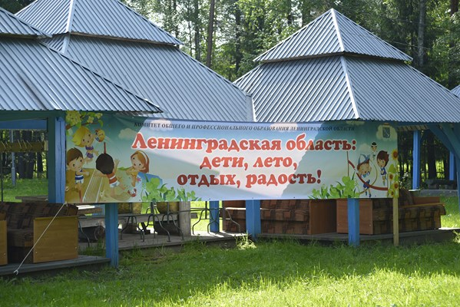
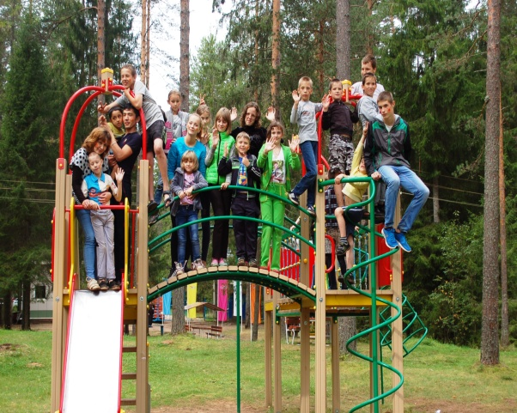
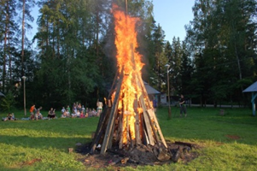
Алгоритм получения НА ТЕРРИТОРИИ
ЛЕНИНГРАДСКОЙ ОБЛАСТИ ПОЛНОЙ (ЧАСТИЧНОЙ) Компенсации СТОИМОСТИ ПУТЕВОК РАБОТАЮЩИМ ГРАЖДАНАМ В ОРГАНИЗАЦИИ ОТДЫХА ДЕТЕЙ И ИХ ОЗДОРОВЛЕНИЯ СЕЗОННОГО ДЕЙСТВИЯ И КРУГЛОГОДИЧНОГО ДЕЙСТВИЯ, САНАТОРНО-ОЗДОРОВИТЕЛЬНЫЕ ЛАГЕРЯ КРУГЛОГОДИЧНОГО ДЕЙСТВИЯ И САНАТОРИИ ДЛЯ ДЕТЕЙ, в 2019 году
www.edu.lenobl.ru
Комитет общего и профессионального образования Ленинградской области

Slide 2
www.edu.lenobl.ru
Комитет общего и профессионального образования Ленинградской области
Прием документов на выплату компенсации стоимости путевок, приобретенных в 2019 году, осуществляется
Обратный талон должен соответствовать форме утвержденной Приказом Министерства финансов РФ от 10.12.1999 № 90н «Об утверждении бланков строгой отчетности»
до 15 декабря 2019 года.
Уважаемые родители, ОБРАТИТЕ ВНИМАНИЕ!

Slide 4
www.edu.lenobl.ru
ОБРАЩАЕМ ВАШЕ ВНИМАНИЕ !
Организация отдыха и оздоровления детей обязательно должна быть включена
в РЕЕСТР организаций отдыха и оздоровления детей
региона в котором находится

Slide 5
www.edu.lenobl.ru
Условия выплаты компенсации
Право на частичную компенсацию стоимости путевок в организации отдыха детей и их оздоровления сезонного действия и круглогодичного действия, санаторно-оздоровительные лагеря круглогодичного действия и санатории для детей, расположенные на территории Российской Федерации, имеют работающие родители (законные представители) детей, проживающих на территории Ленинградской области (в том числе детей, находящихся под опекой (попечительством), в приемных семьях:
детей в возрасте от 6 до 17 лет (включительно) отдыхающих в организациях отдыха детей и их оздоровления сезонного действия и круглогодичного действия, со сроком пребывания до 21 дня;
детей от 4 до 17 лет (включительно), отдыхающих в санаторно- оздоровительных лагерях круглогодичного действия и детских санаториях со сроком пребывания 24 дня, в период с февраля по май и с сентября по декабрь.
Права родителей не ограничены в количестве приобретенных путевок.

Slide 6
www.edu.lenobl.ru
Расчетная стоимость путевки в организации отдыха детей и их оздоровления сезонного действия и круглогодичного действия с круглосуточным пребыванием детей равна
22 715,00 руб. за 21 день.
Частичная оплата стоимости путевки в организации отдыха детей и их оздоровления сезонного действия и круглогодичного действия за счет средств областного бюджета для работающих граждан, составляет 70% от расчетной стоимости путевки со сроком пребывания до 21 дня.
22 715,00 х 70% = 15 900,50 (сумма компенсации)
Приемным родителям, опекунам, попечителям, предоставляется компенсация стоимости путевки в размере 100% от расчетной стоимости путевки, т.е.
22 715,00(сумма компенсации)
В санаторно-оздоровительных лагерях круглогодичного действия и детских санаториях со сроком пребывания 24 дня,
в период с февраля по май и с сентября по декабрь текущего года,
предоставляется компенсация стоимости путевки 70% от расчетной стоимости
25 960,00 х 70% = 18 172,00(сумма компенсации)
Выплата компенсации организована в течение всего календарного года

Slide 7
www.edu.lenobl.ru
Схема получения частичной компенсации стоимости путевки в 2018 году
Получение компенсации
ШАГ 1
ОТДЫХ
в организации
отдыха детей и их оздоровления
перед отъездом из лагеря
не забудьте получить
ОТРЫВНОЙ ТАЛОН
к путевке в оригинале по форме, утверждённой Приказом Министерства финансов Российской Федерации от 10.12.1999 № 90н «Об утверждении бланков строгой отчетности»
ШАГ 3
Выбор организации
отдыха детей и их оздоровления
(Необходимо проверить состоит ли выбранное учреждение в РЕЕСТРАХ субъектов РФ)
2. Заключение договора между организацией отдыха детей и их оздоровления и родителем (законным представителем)
3.Оплата полной стоимости путевки
ШАГ 2
Подготовка и подача
документов для получения компенсации
документы можно подать в Комитете, в филиалах, отделах, удаленных рабочих местах МФЦ
Ленинградской области

Slide 8
www.edu.lenobl.ru
Комитет общего и профессионального образования Ленинградской области
Шаг первый – Выбор лагеря:
Выбор детского оздоровительного учреждения
Организации отдыха детей и их оздоровления, санаторно-курортные и санатории для детей,
РАСПОЛОЖЕННЫЕ НА ТЕРРИТОРИИ РФ и включенные в РЕЕСТРЫ организаций отдыха и оздоровления детей
субъектов РФ
Заключение договора между родителем (законным представителем), на которого будет оформляться компенсация) и организацией отдыха детей и их оздоровления на приобретение путевки
Оплата родителем полной стоимости путевки
Получите на руки договор и платежные документы (квитанция, чек и т.п.)

Slide 9
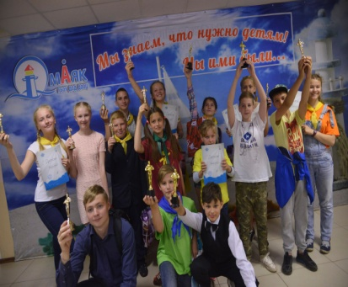
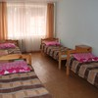
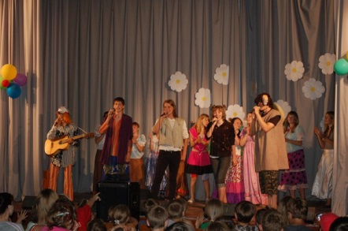
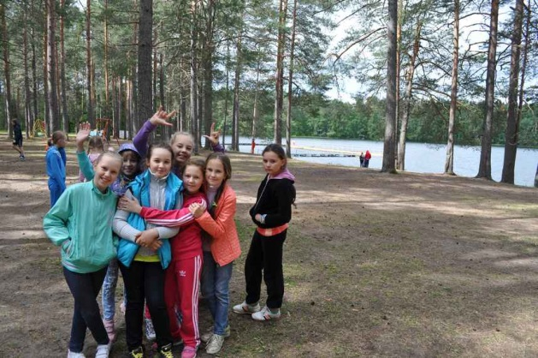
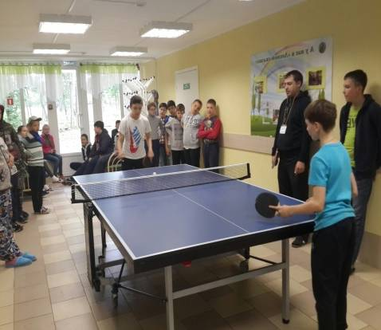
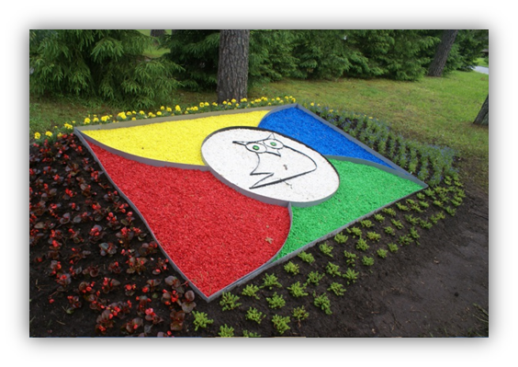
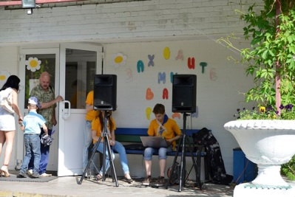
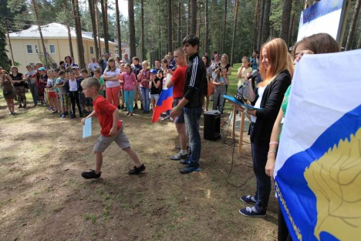
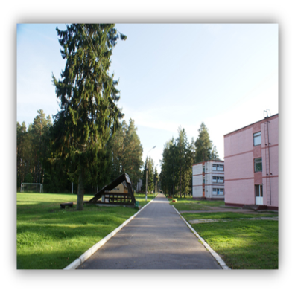
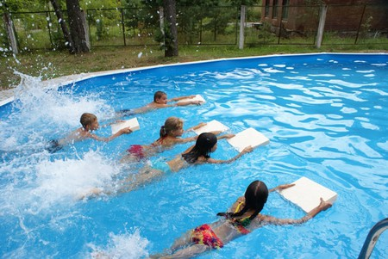

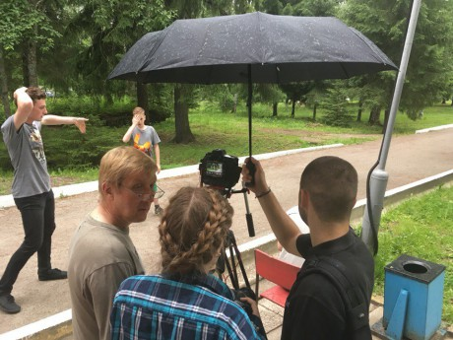
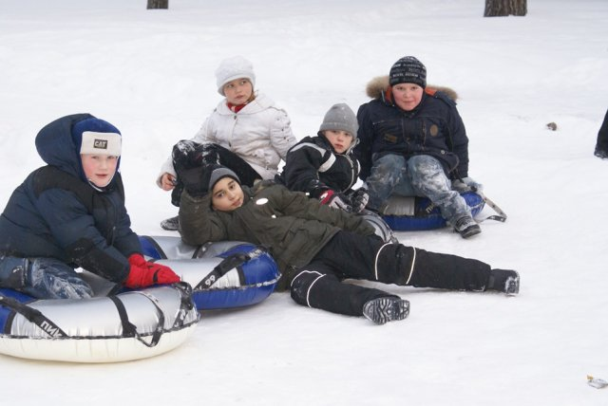
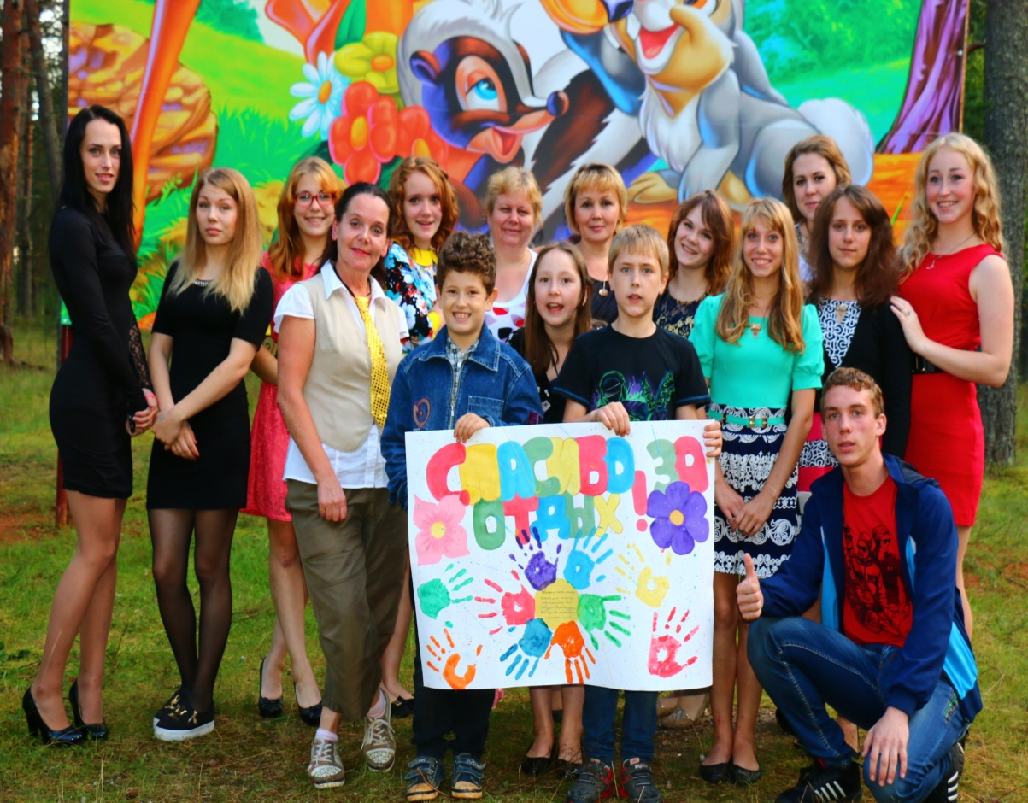
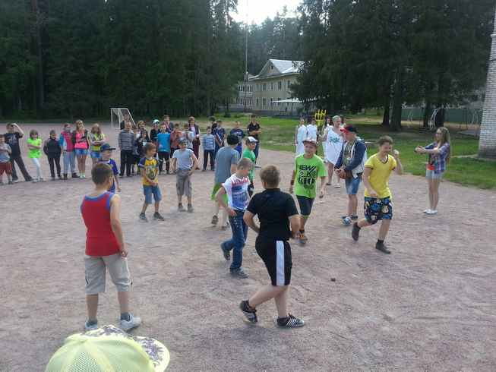
Шаг второй - отдых

Slide 10
Шаг третий - Подготовка документов
www.edu.lenwww.edu.lenobl.ru
obl.ru
Подготовка документов начинается после окончания отдыха ребенка.
Весь пакет документов готовится только на родителя, указанного в договоре и в обратном (отрывном) талоне к путевке.
1.Заявление о предоставлении компенсации по форме согласно приложению к настоящему Положению (заполненное собственноручно родителем (законным представителем), указанным в обратном (отрывном) талоне к путевке )
2. Обратный (отрывной) талон к путевке в оригинале по форме, утверждённой Приказом Министерства финансов Российской Федерации от 10.12.1999 № 90н «Об утверждении бланков строгой отчетности»
3. Договор с организацией отдыха детей и их оздоровления на приобретение путевки, подписанный заявителем.
4. Платежный документ, подтверждающий оплату путевки заявителем (кассовый чек или квитанция к приходному ордеру). Копия принимается при предъявлении оригинала
5. Копия свидетельства о рождении ребенка (с предъявлением оригинала)
6. Копия 2,3 стр. паспорта родителя (законного представителя), указанного в обратном (отрывном) талоне к путевке (с предъявлением оригинала)
См. далее

Slide 11
Шаг третий (продолжение):
nwww.edu.lenobl.ru
5. Документ, подтверждающий проживание ребенка на территории Ленинградской области (на период отдыха )(справка Ф-9 оригинал, или Ф-3 копия с предъявлением оригинала, или выписка из домовой книги, или копия паспорта для детей в возрасте от 14 лет )
6. Справка с места работы родителя (законного представителя), указанного в обратном (отрывном) талоне к путевке (подтверждающая факт трудоустройства на период отдыха ребенка, оригинал)
7. Реквизиты для перечисления средств. (Справка о реквизитах банковского счета или копия сберегательной книжки родителя (законного представителя) указанного в обратном (отрывном) талоне к путевке)
8. В случае если законный представитель является опекуном или приемным родителем, дополнительно представляется копия акта органа опеки и попечительства о назначении опекуна или попечителя, копия договора о приемной семье (для приемных родителей)
9. Копия одного из документов (свидетельство о браке, свидетельство о расторжении брака, архивная справка о заключении брака: форма 28, или иная справка), подтверждающая изменение фамилии (в случае если фамилия родителя, указанная в свидетельстве о рождении ребенка, либо самого ребенка, впоследствии изменилась)
10. В случае если родитель (законный представитель) является индивидуальным предпринимателем, дополнительно представляется выписка из Единого государственного реестра индивидуальных предпринимателей (ЕГРИП) за текущий год

Slide 12
www.edu.lenobl.ru
Комитет общего и профессионального образования Ленинградской области
ПРИЕМ ДОКУМЕНТОВ
191028, СПб
площадь Растрелли д.2 этаж 5, каб.548
Комитет общего и профессионального образования Ленинградской области
тел: (812) 611 44 73
электронный адрес: 2730772@mail.ru
тел. горячей линии по вопросам отдыха и оздоровления детей
8 800 500 70 90
ЧАСЫ ПРИЕМА
Понедельник-четверг 09.00 до 18.00
Пятница
09.00 до 17.00
ПЕРЕРЫВ 12.30 - 13.18
выходной: суббота и воскресенье
ПРИЕМ ДОКУМЕНТОВ
Многофункциональные центры (МФЦ)
Актуальная информация о справочных телефонах и режимах работы филиалов МФЦ содержится на сайте МФЦ Ленинградской области: www.mfc47.ru
Общий телефон для МФЦ
8 800 500 00 47
звонок по России бесплатный

Slide 13
www.edu.lenobl.ru
Комитет общего и профессионального образования Ленинградской области
ВНИМАНИЕ!!!
Прием документов на выплату компенсации стоимости путевок, приобретенных в 2019 году, осуществляется ТОЛЬКО
до 15 декабря 2019 года

